Slide 1
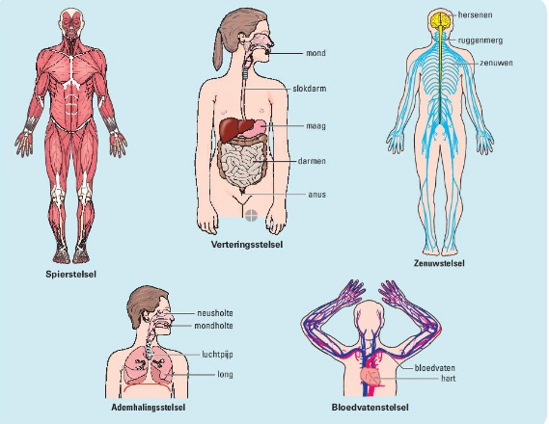
Hoofdstuk 9 Je lichaam werkt

Slide 2
9.1: je lijf werkt
Leerdoelen:
Je kunt de woorden: organen, cellen, weefsels in volgorde van klein naar groot plaatsen.
Je kunt een definitie geven van cellen, weefsels en organen.
Filmpje thuis gekeken?
Alles duidelijk: maken wb 1 t/m 9
of
extra uitleg

Slide 3
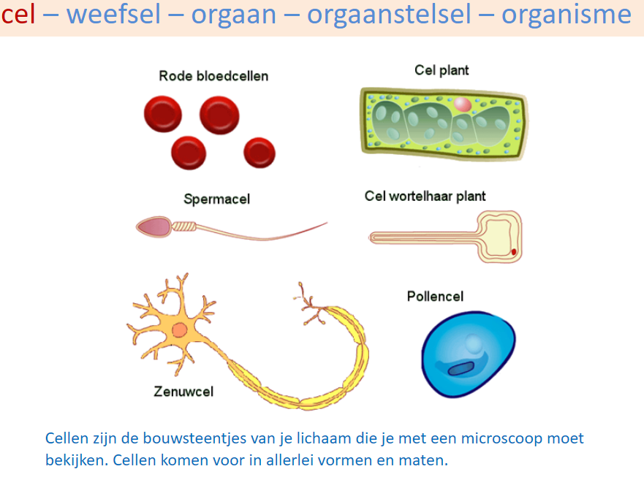
Je kunt de woorden: organen, cellen, weefsels in volgorde van klein naar groot plaatsen.
Van groot naar klein

Slide 4
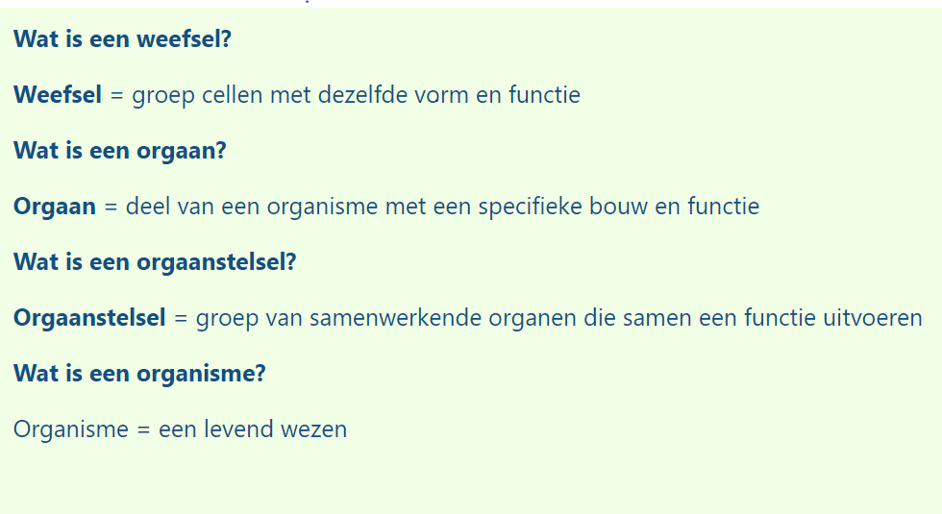
Leerdoel:
2. Je kunt een definitie geven van cellen, weefsels en organen.

Slide 5
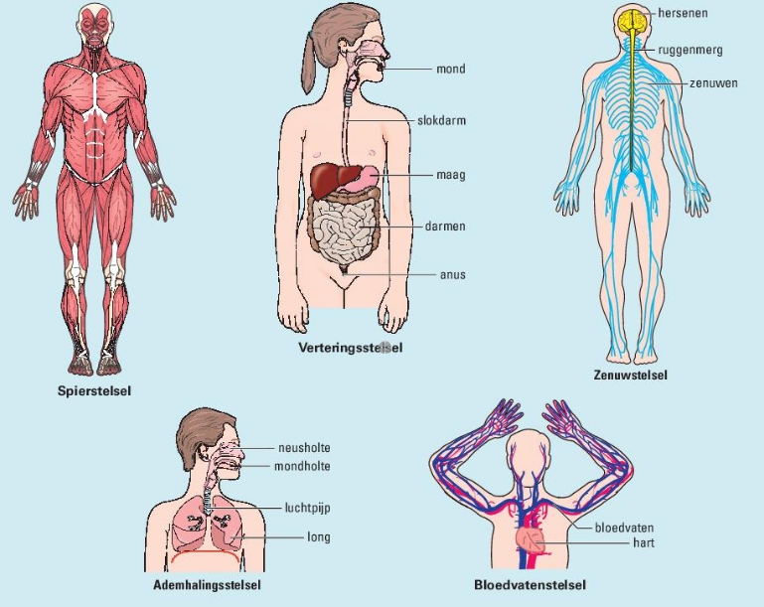
Leerdoelen:
3. Je kunt de taak van de verschillende orgaanstelsels beschrijven (spierstelsel, ademhalingsstelsel, bloedvatenstelsel, verteringsstelsel, zenuwstelsel, voortplantingsstelsel)
4. Je kunt bij elk orgaanstelsel één of meerdere organen van dit stelsel noemen.

Slide 6
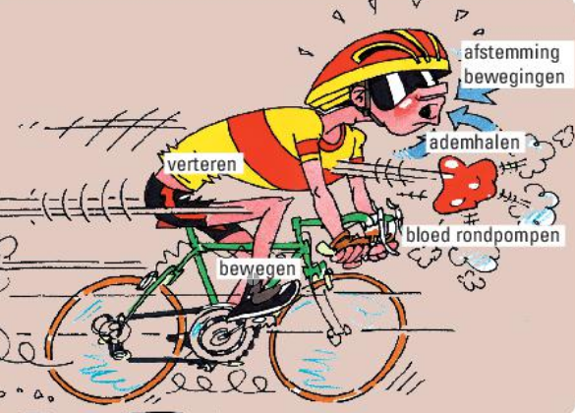
Leerdoelen:
5. Je kunt uitleggen hoe de verschillende orgaanstelsels samenwerken.

Slide 7
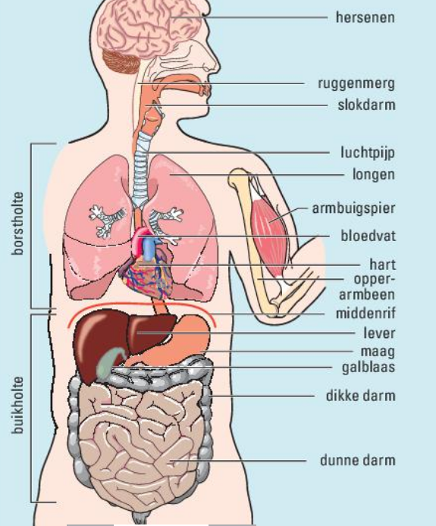
Leerdoel
6 Je kunt in een schematische tekening de organen in de romp noemen (zie bijvoorbeeld bron 1 blz. 53)

Slide 8
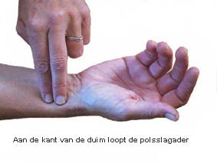
Do-it: combi Bi en Bo, Hoe goed is jouw conditie?
Opdracht uitdelen, wie?
Wie helpt met google drive document?

Slide 9
Leerdoelen
7. Je kunt het proces van verbranding in je lichaam beschrijven.
8. Je kunt uitleggen hoe je lichaam de afvalstoffen van de verbranding kwijtraakt.
Wat is verbranding?
Door verbranding komt energie in verschillende vormen vrij (bijv. beweging, licht en warmte). Bij verbranding ontstaan verbrandingsproducten.
Voorbeeld
Kaars: Demonstratie

Slide 10
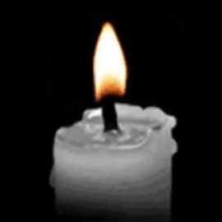
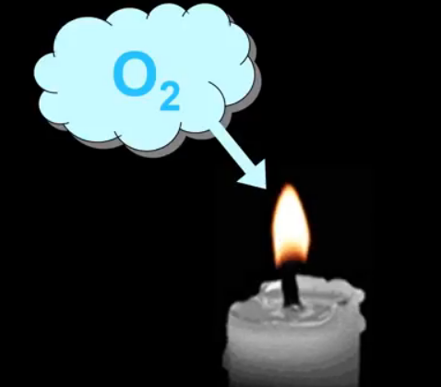
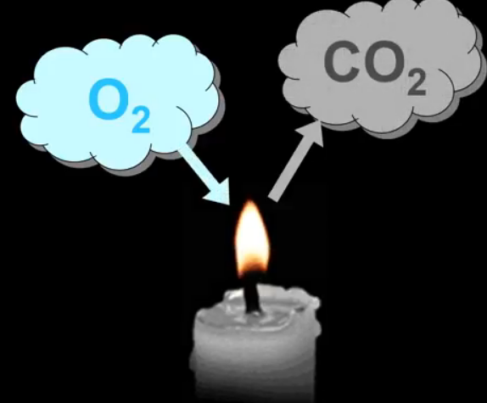
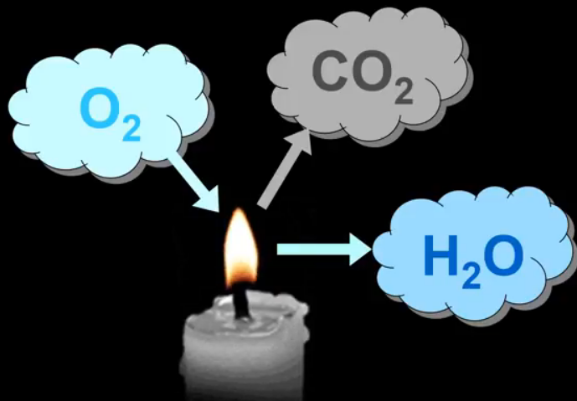
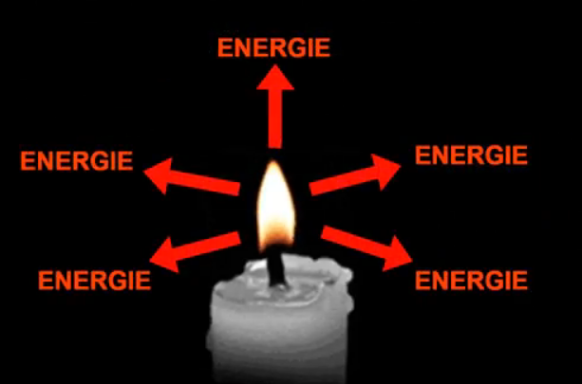
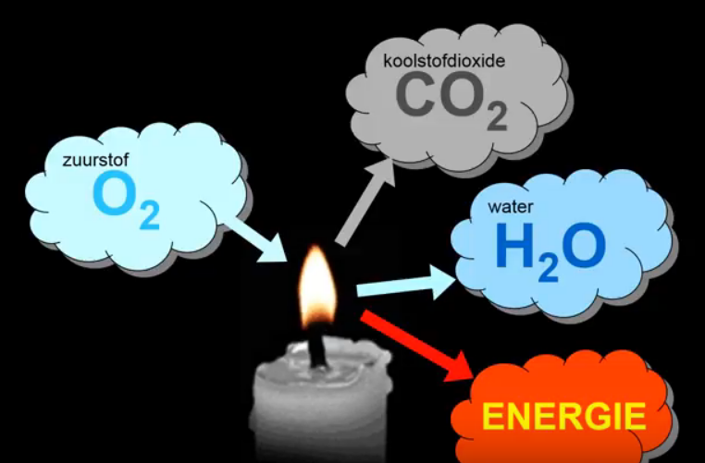
Verbranding: Wat is er gebeurd?

Slide 11
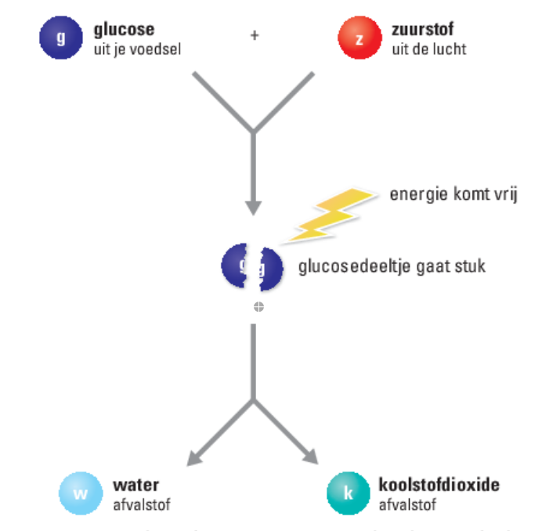
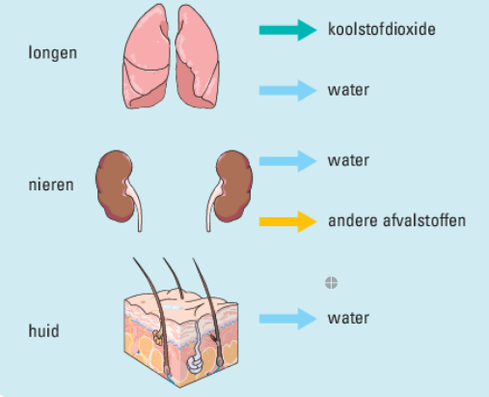
Hoe werkt onze verbranding?
Wat nodig? wat komt vrij? wat zijn afvalstoffen?

Slide 12
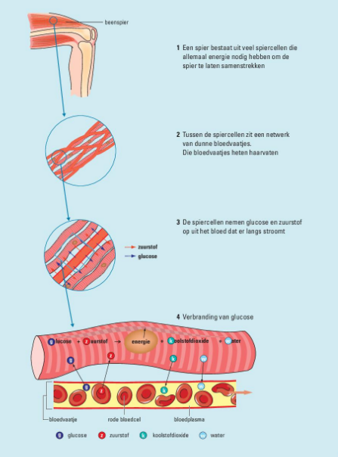
Hoe werkt de verbranding in ons lichaam?
Bijvoorbeeld in een spiercel?
Leerdoel:
7. Je kunt het proces van verbranding in je lichaam beschrijven.
8. Je kunt uitleggen hoe je lichaam de afvalstoffen van de verbranding kwijtraakt.

